Slide 2
专项训练(一) 语言与词汇

Slide 3
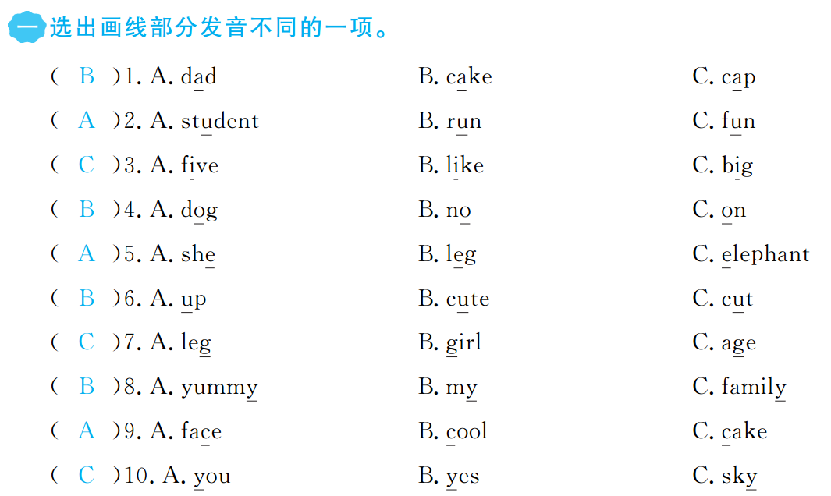

Slide 4
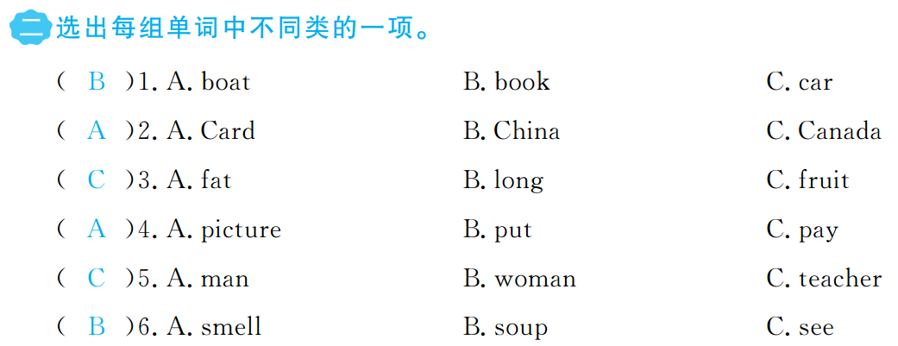

Slide 7
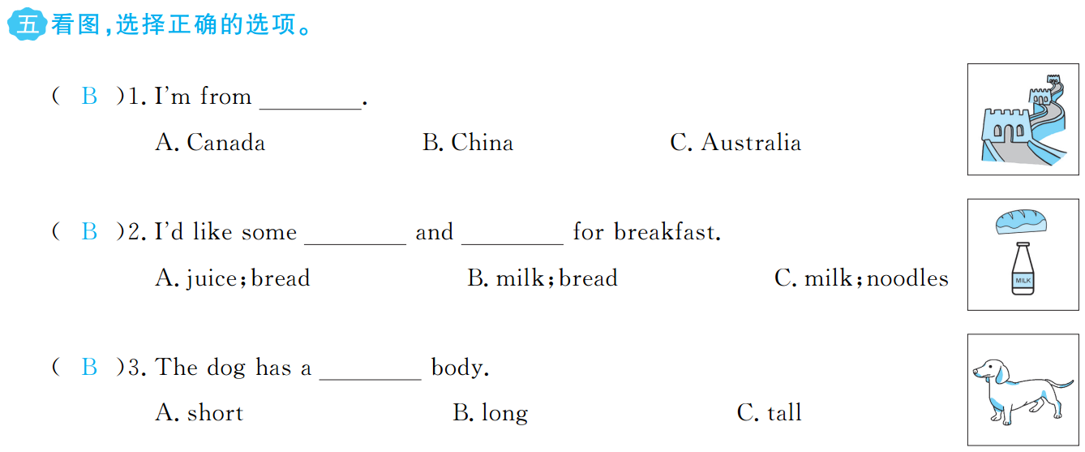

Slide 9
